Slide 1

Информационная система управления проектами в Республике Татарстан
20.11.2024
Заместитель начальника управления
Алимов Рамис Шамилевич

Slide 2
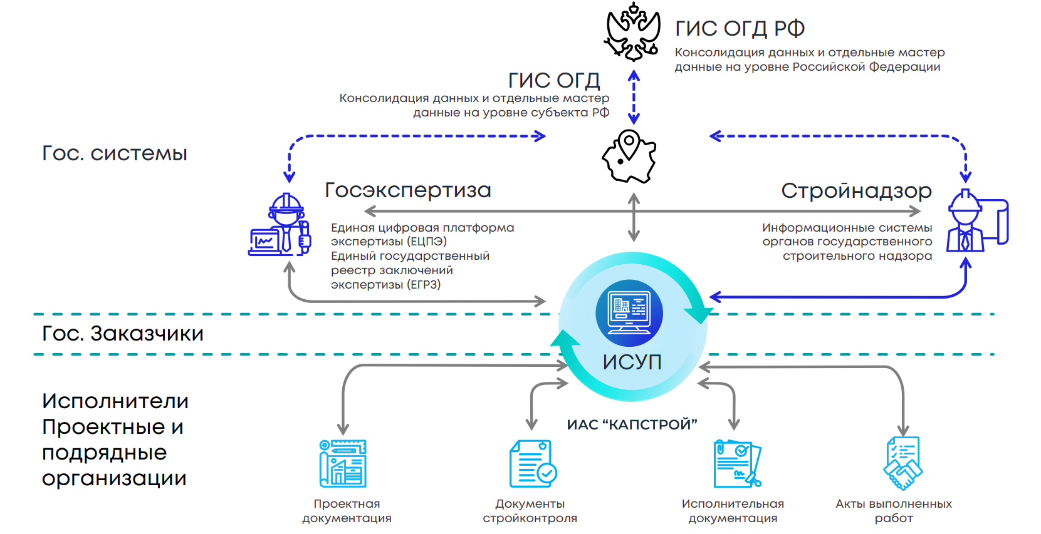
Цифровая вертикаль строительной отрасли
EXON

Slide 3


Информационная система управления проектами (ИСУП)
Поручение Мишустина М.В.
от 26.06.2023 г. ММ-П10-7879 по итогам VIII конференции «Цифровая индустрия промышленной России»
Постановление Кабинета Министров
Республики Татарстан от 29.12.2023 № 1751
“О внедрении и применении информационной
системы управления проектами государственного заказчика в сфере строительства для сопровождения строительных проектов, реализуемых с привлечением бюджетных средств, с целью повышения прозрачности и контроля сроков реализации.”
“Об особенностях формирования и ведения
исполнительной документации в электронном виде при строительстве и реконструкции объектов капитального строительства, финансируемых с привлечением средств бюджета Республики Татарстан”
ИСУП
EXON
Федеральная информационная платформа
Внешняя информационная система

Slide 4

Текущая ситуация внедрения ИСУП
в Республике Татарстан
1
ГАУ «УГЭЦ РТ» назначен администратором ИСУП
от 18.07.2024 №227/о
место в рейтинге по внедрению ИСУП
на 16.10.2024
Минстрой РТ назначен оператором ИСУП
от 11.01.2024 № 19-р
221
федеральных и республиканских ОКС
в ИСУП
200 ↑
пользователей в ИСУП

Slide 5
Информационное взаимодействие
EXON и ИСУП
Заключен агентский договор
между ООО «АНИК ЛАБ» (EXON) и
ГАУ «УГЭЦ РТ»
УГЭЦ РТ выступает в роли агента АНИК ЛАБ и осуществляет заключение лицензионных договоров с третьими лицами на использование программного обеспечения EXON
Статистика электронного документооборота за октябрь-ноябрь 2024 года:
157
40↑
368 ↑
231 ↑
объекта
ведутся в EXON
загружено комплектов ПД в электронном виде
сформированных актов
в электронном виде
генеральных и подрядных организаций ведут электронный документооборот, используя ВИС (EXON и ЦУС)
48
82 ↑
объектов ведутся в ЦУС
загружено комплектов РД в электронном виде

Slide 6
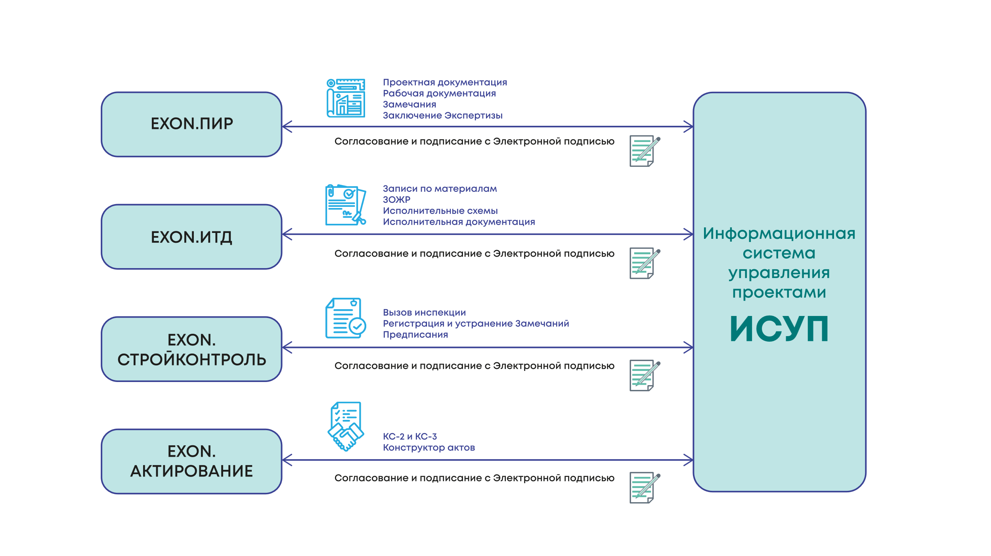

Схема интеграции EXON с ИСУП

Slide 7
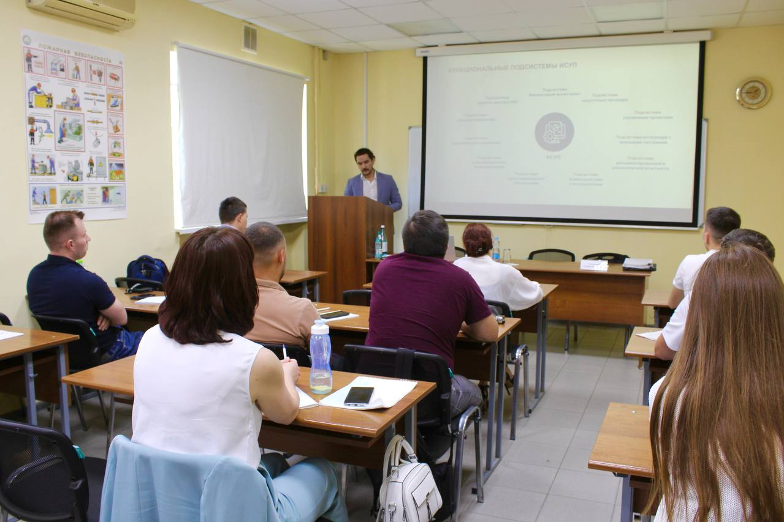
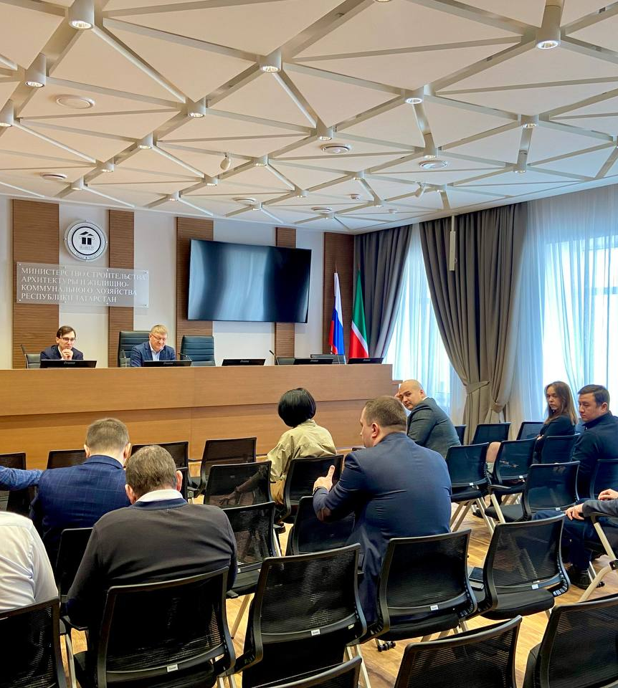
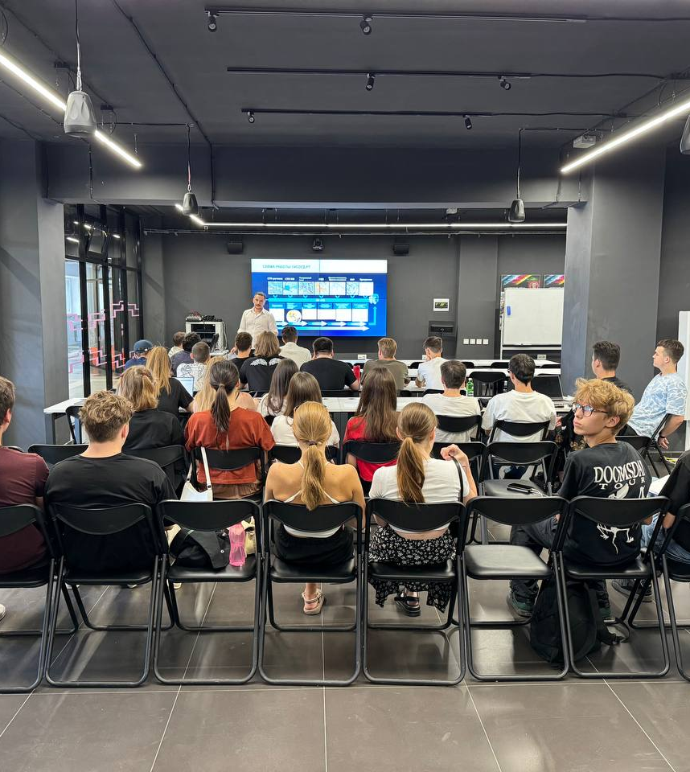
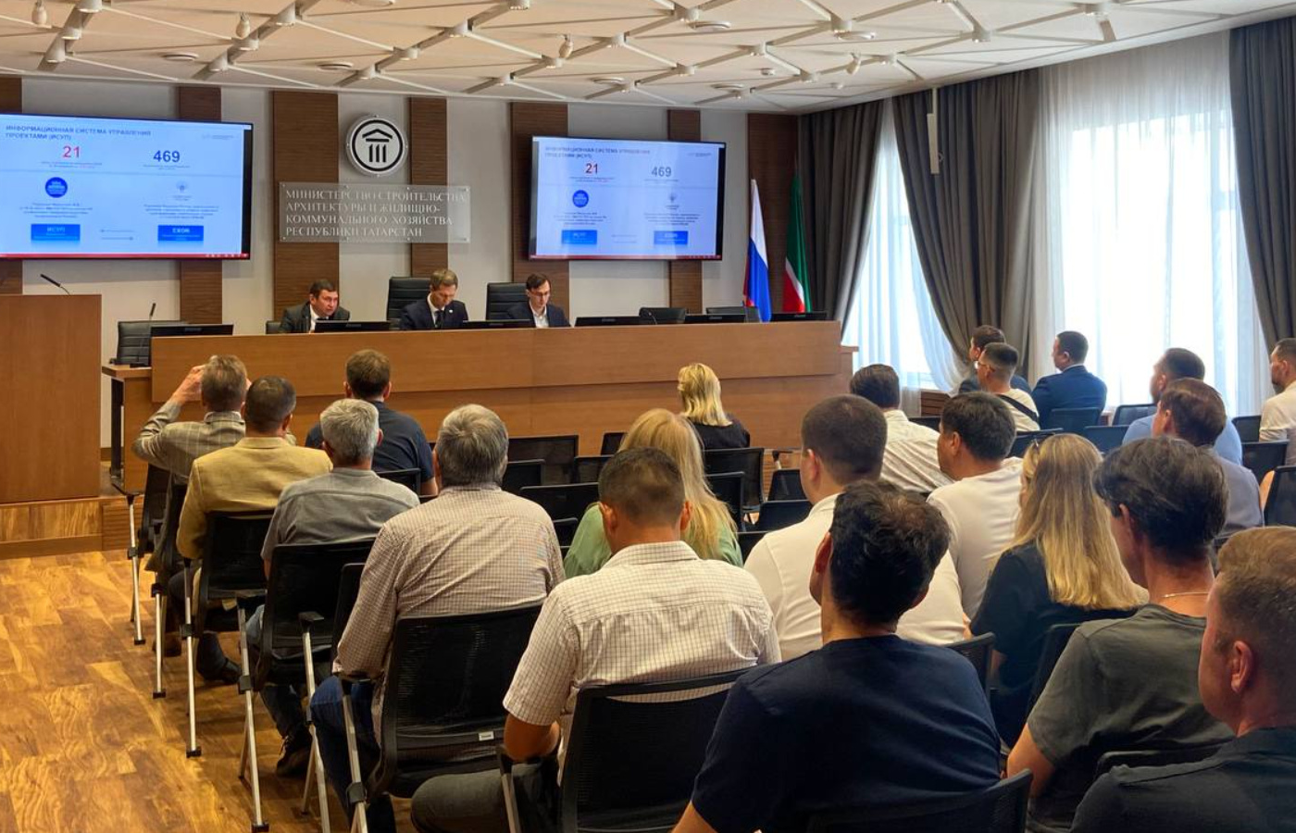
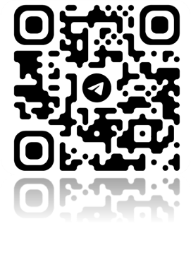
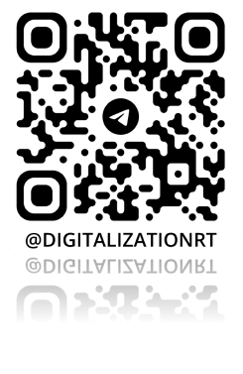
Сопровождение пользователей в работе с ИСУП и EXON
Обучение и вебинары
Проводим курсы повышения квалификации и
онлайн-вебинары для пользователей систем
Телеграмм-каналы
Создали телеграмм-каналы для оперативного обмена информацией, публикации новостей и решения технических вопросов
Телеграмм канал по сопровождению EXON в РТ
Цифровизация
строительной отрасли РТ

Slide 8

Информационное взаимодействие ИСУП и ЕЦПЭ
Пилотный проект
Цель интеграции ИСУП и ЕЦПЭ
Республика Татарстан участвует в пилотном проекте по апробации информационного обмена между ИСУП и ЕЦПЭ.
Создать единую цифровую среду, которая автоматизирует процесс экспертизы и сделает его более эффективным и прозрачным.
Пилотный объект
В качестве пилотного объекта выбран проект «Строительство зрительного зала», реализуемый ГКУ «ГИСУ РТ».
Подготовительные работы
В настоящее время ведутся подготовительные работы для запуска пилотного проекта по интеграции ИСУП и ЕЦПЭ.

Slide 9

Схема интеграции ГИСОГД РТ с ИСУП
Информационное взаимодействие ИСУП и ГИСОГД РТ
Цель интеграции ИСУП и ГИСОГД РТ
Обеспечить обмен данными между системами для передачи исполнительно-технической документации, цифровой информационной модели, получения разрешений на строительство и ввод в эксплуатацию.
ИСУП
ГИСОГД РТ
Информация об ОКС
Данные из информационных моделей ОКС
Интеграция ИСУП и ГИСОГД РТ находится в стадии реализации
Разрешение на строительство и ввод объекта в эксплуатацию
На реализацию проекта выделено
4 300,00 тыс.рублей, завершение интеграции запланировано
до конца 2024 года

Slide 10




Результаты внедрения цифровых вертикалей
ЦИФРОВАЯ ВЕРТИКАЛЬ ПОЗВОЛЯЕТ:
Выстроить безбумажный документооборот
с государственными
надзорными органами
в режиме онлайн.
Ускорить процессы согласования, выставления и устранения замечаний от надзорных органов
Контролировать исполнительскую дисциплину на всех уровнях
Сделать процессы обмена информацией прозрачными с историей взаимодействия

Slide 11
Спасибо за внимание!

